Slide 1




Perspectivas para el Desarrollo
Metro de la Zona Metropolitana Guadalajara (ZMG)

Slide 2
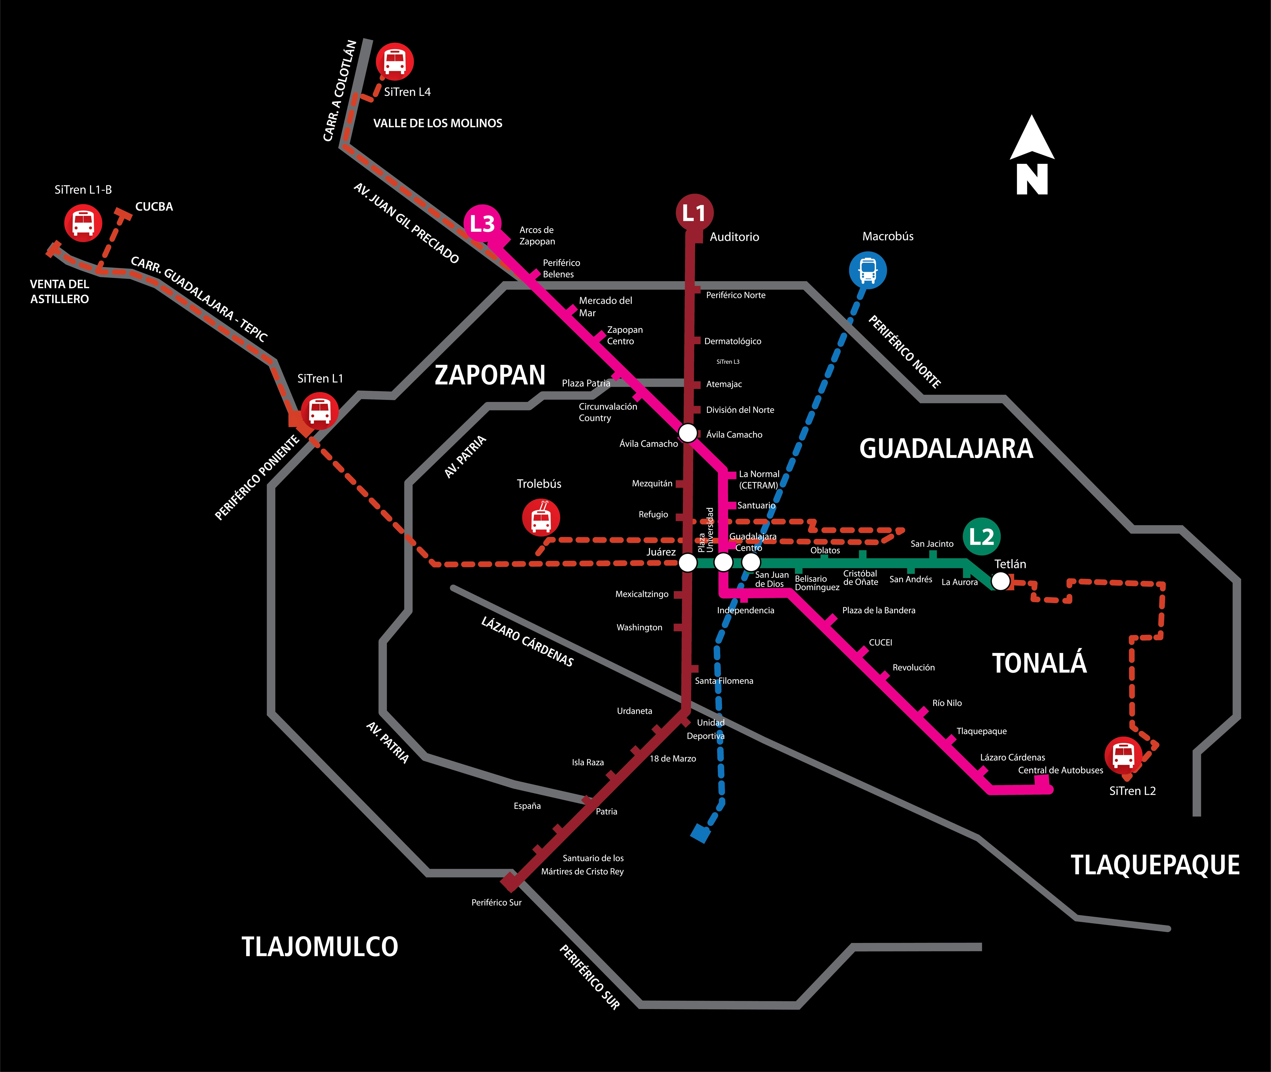
Perspectivas para el desarrollo del Tren Ligero de la ZMG
Crecimiento de la Zona Metropolitana de Guadalajara
Ampliación y Modernización de la Línea 1
Acciones o medidas a realizar en el sistema actual de metro
Nuevos proyectos

Slide 3
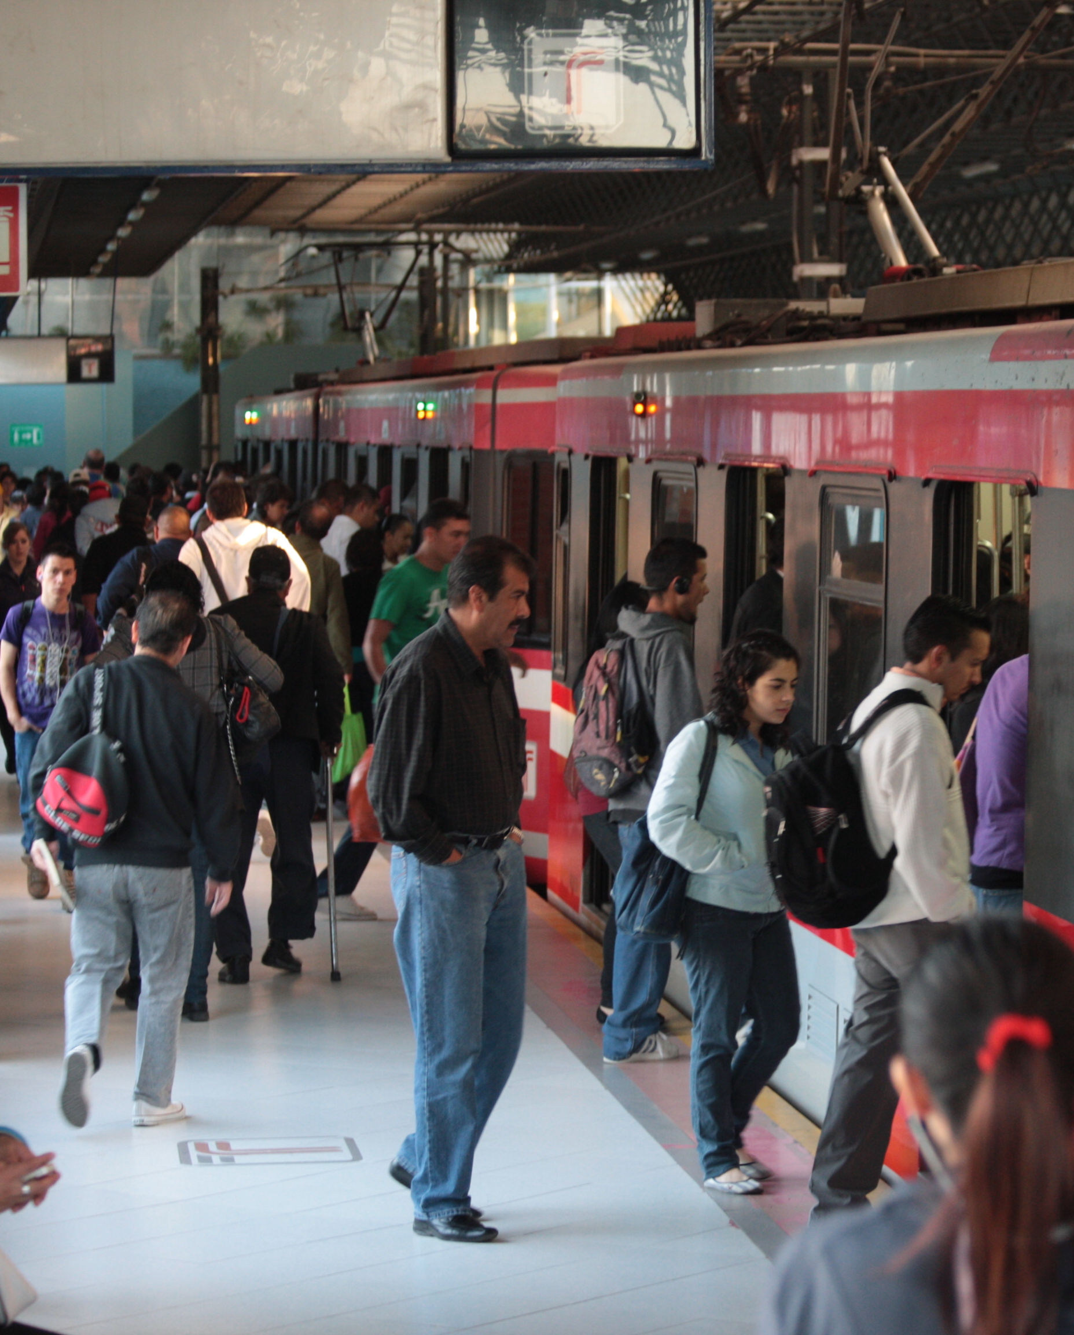
Perspectivas para el desarrollo del Tren Ligero de la ZMG
Crecimiento de la Zona Metropolitana de Guadalajara
La Zona Metropolitana de Guadalajara (ZMG) ha crecido de forma desordenada y expandiendo su superficie mas del 380%, de 1980 a 2010
Este patrón ha derivado en múltiples problemas, entre los que destaca un incentivo al uso del automóvil de forma desmedida que incrementa la emisión de Gases de Efecto Invernadero y hace poco sustentable la movilidad, además de causar otros efectos negativos.
Para tratar de solventar esta problemática, actualmente existen importantes inversiones en movilidad sustentable, como lo son:
  La extensión y el incremento de capacidad de las líneas 1 y 2 del tren ligero;
  La construcción de la línea 3;
  La extensión de diversas rutas de SITREN;
  El sistema de bicicleta pública Mibici;
  El cambio de unidades de trolebuses; y,
  La implementación de zonas 30 de tránsito calmado…entre otras medidas.

Slide 4
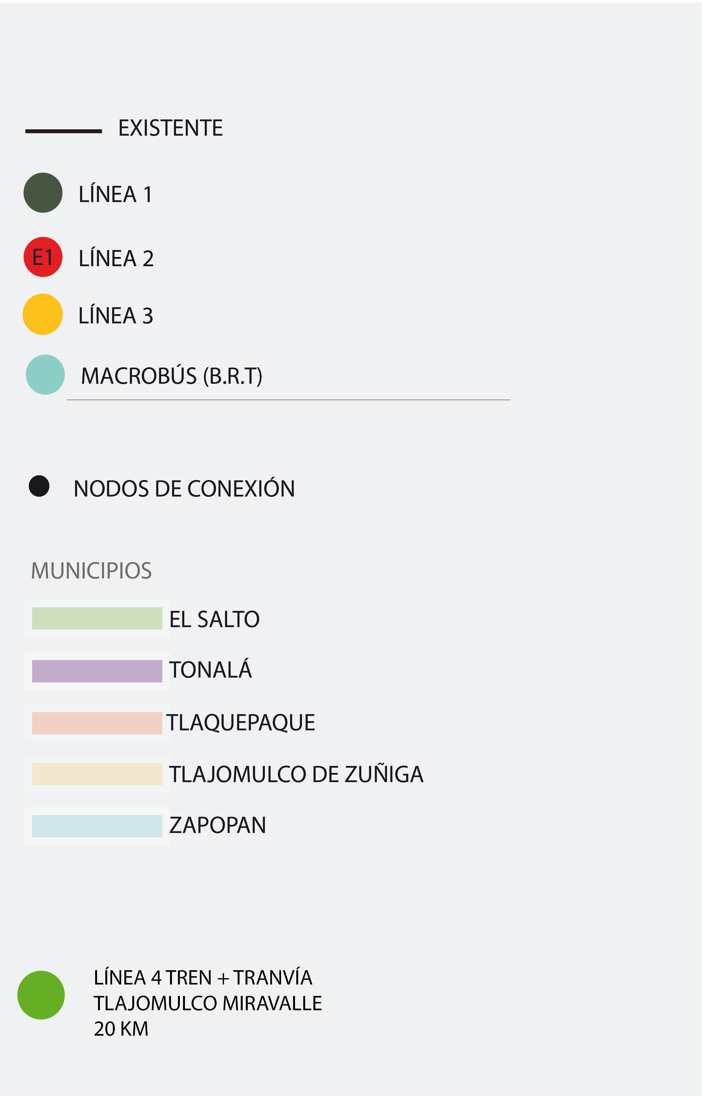
Perspectivas para el desarrollo del Tren Ligero de la ZMG
Crecimiento de la Zona Metropolitana de Guadalajara

Slide 5
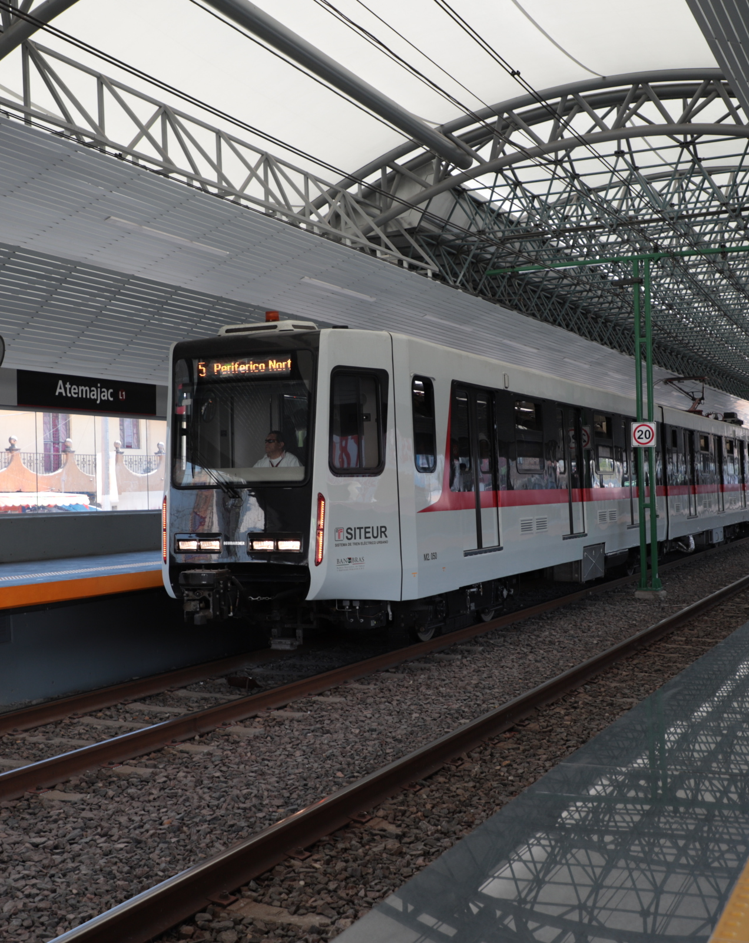
Perspectivas para el desarrollo del Tren Ligero de la ZMG
Ampliación y Modernización de la Línea 1
Contexto
Primera línea de transporte público masivo de la zona metropolitana de Guadalajara (Opera desde hace 30 años). Registra signos de obsolescencia en sus sistemas y saturación de su capacidad para movilizar una mayor demanda de usuarios. Para incrementar la oferta de espacios (50%) y trasladar más pasajeros, es necesario operar con 12 trenes triples (36) en lugar de los 12 dobles actuales (24).
  Se amplió y modernizó la infraestructura (1 km de línea; ampliación de las estaciones de 60 m de andén a 90 m; ampliación general a la estación Periférico Sur). Mejoramos sus capacidades e incrementamos la seguridad de la línea, adecuando sus sistemas (cambio de las redes de MT y AT; 11 subestaciones de tracción con el doble de capacidad; radiocomunicación, telefonía, red de fibra óptica, información al pasajero, voceo, CCTV y otros). Adicionalmente, se adquirieron 12 vagones nuevos. Queda pendiente modernizar el sistema de señalización y control de trenes.
Se invierten más de $2,200 mdp con Fondos tripartitos: Federal (Fonadin), Estatal y Privados

Slide 6
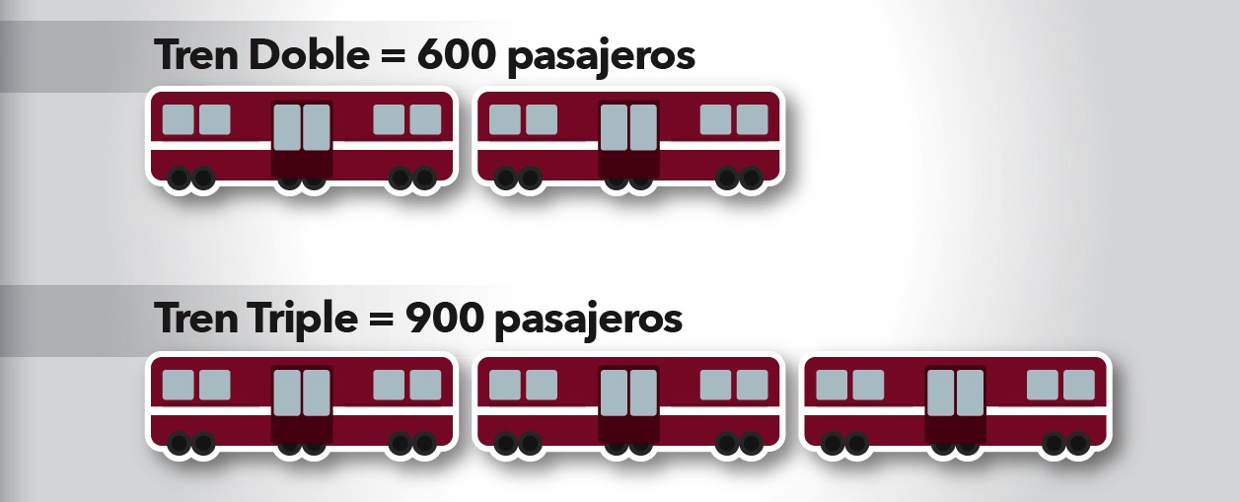
Perspectivas para el desarrollo del Tren Ligero de la ZMG
Ampliación y modernización de la Línea 1
Operación con trenes triples.
Actual (2019)
192 mil usuarios (diarios promedio)
Demanda adicional esperada
+ 61 mil (pasajeros potenciales x día)
- Migración autobuses a L1 (27 mil)
- Correspondencia L3 (34 mil)
Proyección 2020 (1er año)
253 mil usuarios
(diarios promedio = 32 % más)

Slide 7






Perspectivas para el desarrollo del Tren Ligero de la ZMG
Ampliación y modernización de la Línea 1
Componentes y Avances
83.8% avances físico general
Obra civil - Ampliar 1 km al norte con una nueva Terminal (Auditorio), cola de maniobras, estacionamiento trenes; ampliar y modernizar todas las estaciones, obra inducida.
Energía de Tracción - Aumentar la capacidad instalada con nuevas subestaciones eléctricas y nueva catenaria en el tramo norte
Telecomunicaciones – Radiocomunicación, telefonía directa y automática, sistema de información al pasajero, administración local y remota de servicios críticos por medio de FO, sistema de voceo, actualización CCTV, MDF, IDF’s.
Sistemas de Control de Tráfico y Señalización - Incrementar y garantizar la seguridad de la operación mediante su modernización
Sistema de Recaudo (Peaje Electrónico) - Nuevo sistema de pago universal mediante tarjeta inteligente, más práctico y eficiente, con nuevos equipos de acceso (torniquetes, máquinas de venta y recarga tarjetas).
Material Rodante - Adquisición de 12 trenes nuevos para estar en condiciones de prestar el servicio con trenes triples.
97%
OBRA PÚBLICA
86%
SISTEMAS Y TRENES
Concluido
En Proceso
Por iniciar

Slide 8
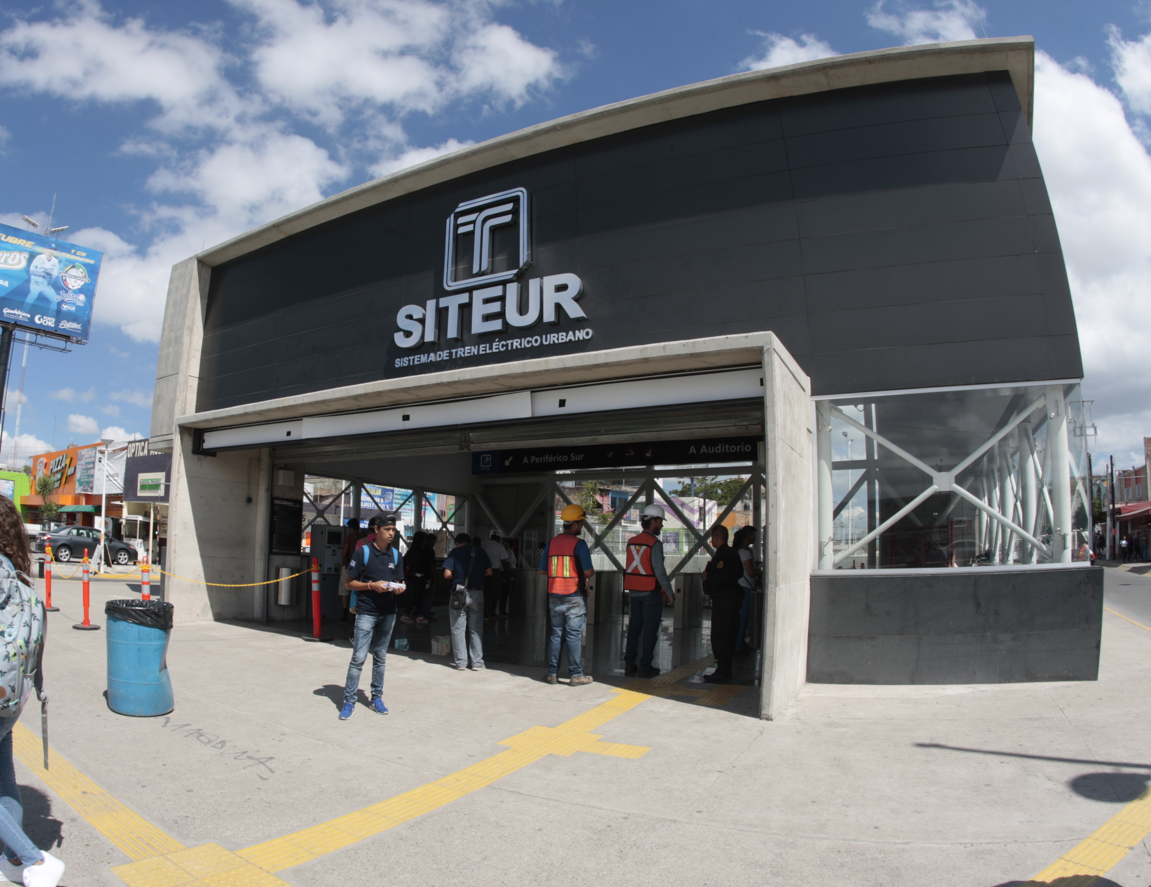
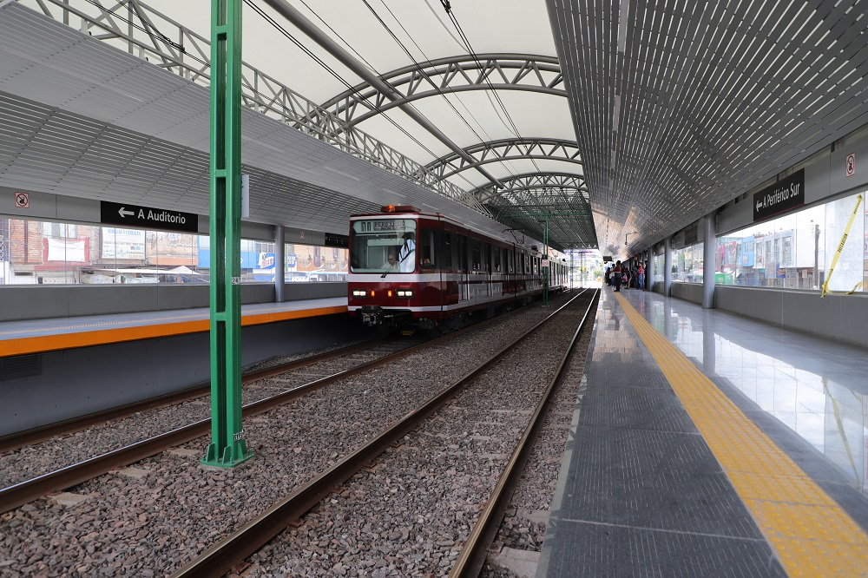
Perspectivas para el desarrollo del Tren Ligero de la ZMG
Ampliación y modernización de la Línea 1
Cronograma
Septiembre 2017 – inician operaciones por un anden en la nueva estación Periférico Norte. Inician operaciones parte de la flota de nuevos trenes en configuración doble.
Noviembre 2018 - se amplía el servicio 1 km al norte de L1 hasta la nueva terminal Auditorio, pudiendo utilizar cola de maniobras y patio de estacionamiento posterior a la última estación.
Noviembre 2018 - se concluye la ampliación y modernización de las 18 estaciones restantes de túnel y superficie.
Marzo 2019 – se concluye repotenciación subestaciones eléctricas e inicia operación parcial con trenes triples.
Abril-Mayo 2019 – se estima concluir la estación Periférico Sur y Telecomunicaciones.
Julio 2020 – se estima concluir la implementación del Sistema de Señalización y Control de Trenes para iniciar la operación del proyecto al 100%.

Slide 9
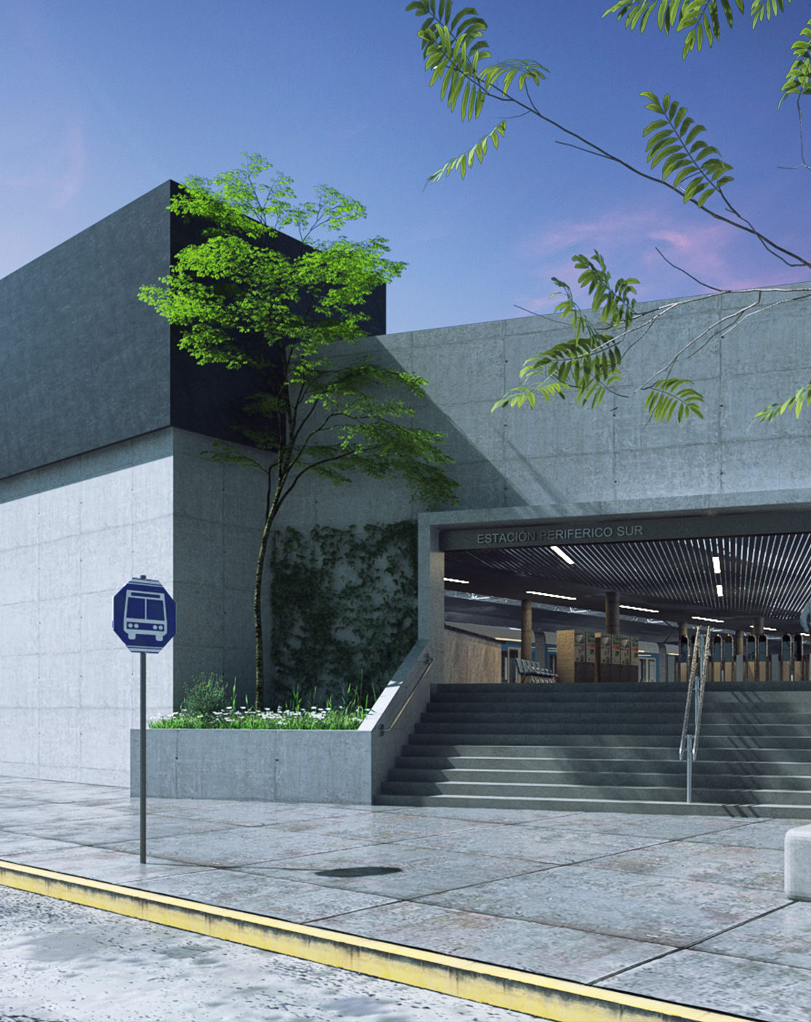
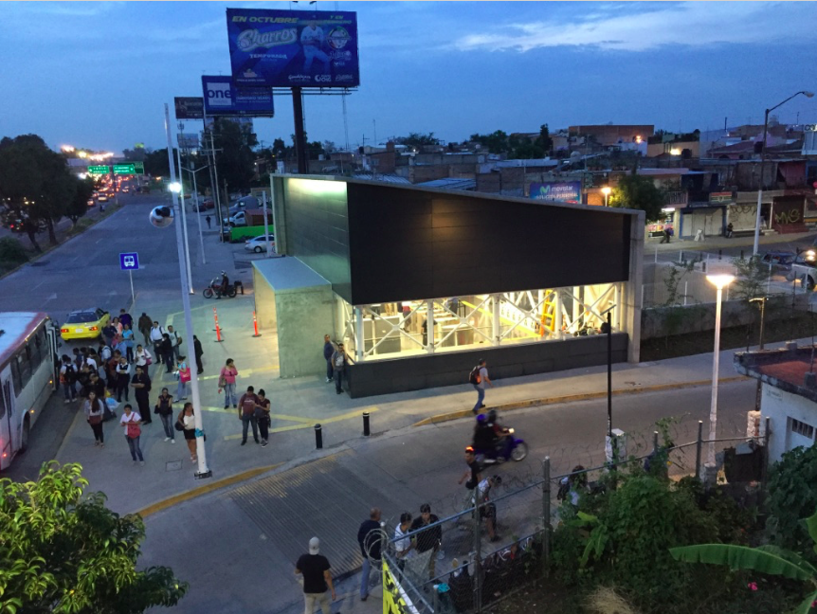
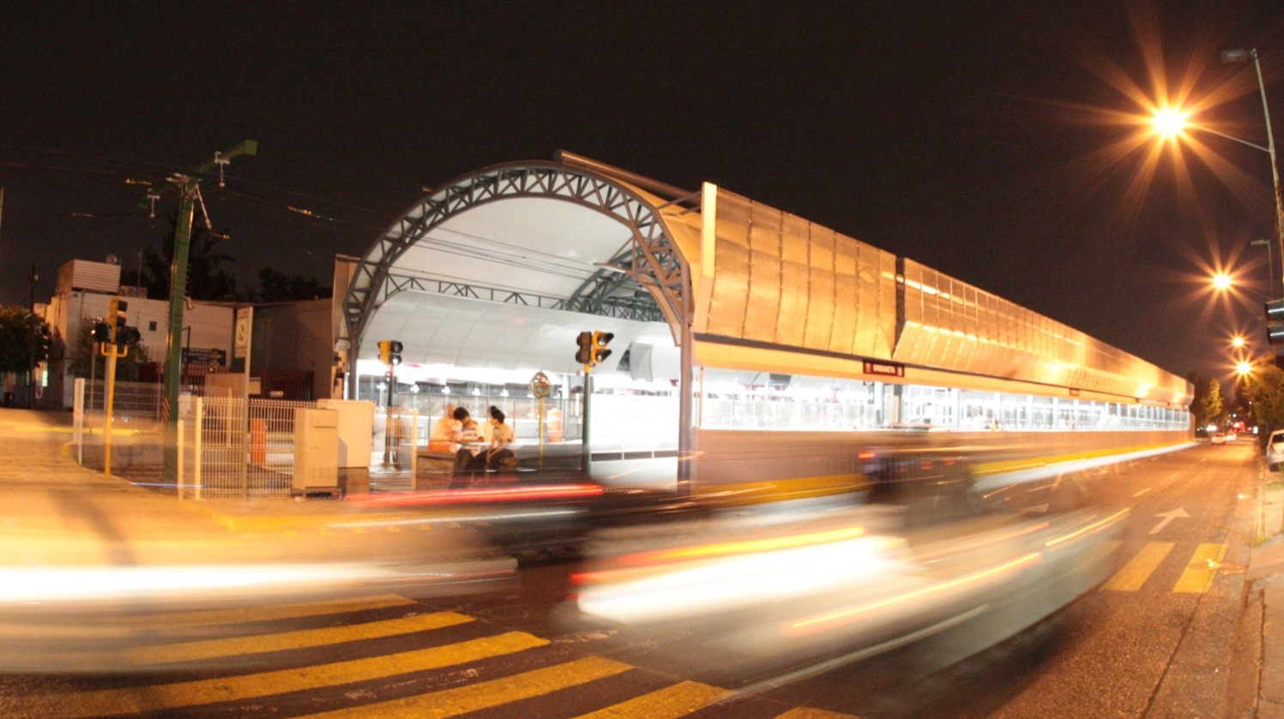
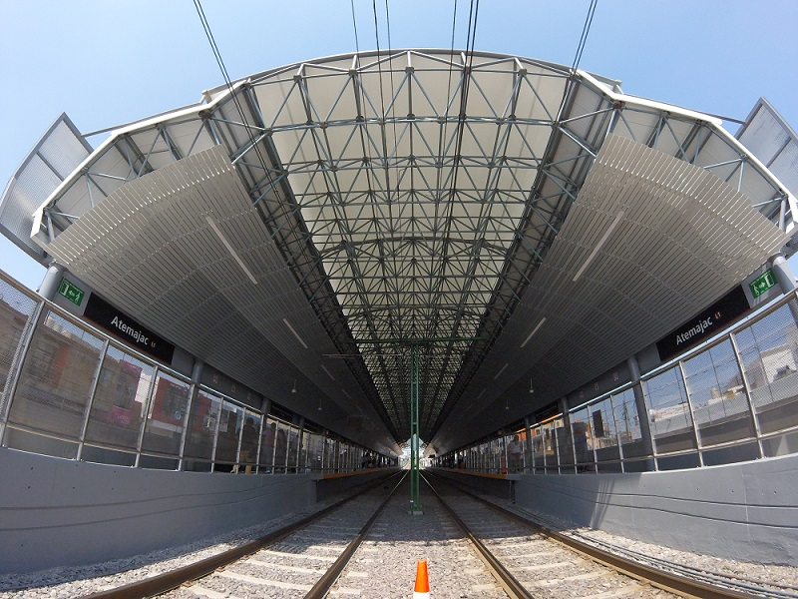
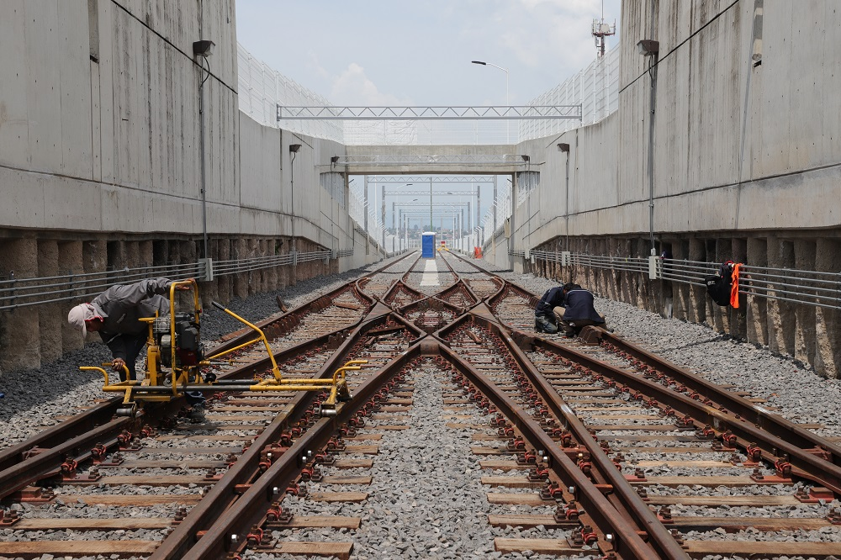
Perspectivas para el desarrollo del Tren Ligero de la ZMG
Ampliación y modernización de la Línea 1

Slide 10
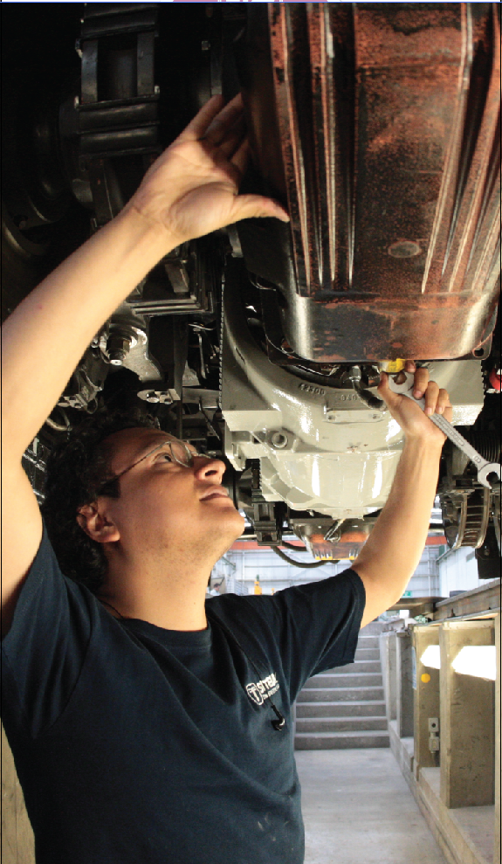
Perspectivas para el desarrollo del Tren Ligero de la ZMG
Acciones o medidas a ejecutar con el sistema actual de tren ligero
Reconversión del sistema de tracción (por obsolescencia) de 32 trenes modelo TEG-90.
  Modernización del sistema de motorización, convertidores y sistema de control de tracción
Sistema de señalización (por obsolescencia) para la líneas 1 y 2.
  Adquirir un sistema integral de señalización para el control y operación de tráfico con:
    Controladores y salas de operación local y remota desde un centro de control.
    Equipos en terreno con: accionamientos de agujas y mando local, señales y, contador de ejes.
Sistema Scada y Telemando (por obsolescencia) para la Línea 1 y Línea 2.
  Adquirir un sistema de SCADA (control y adquisición de datos) y un Sistema de Telemando para control y operación de las subestaciones eléctricas, SAI (sistemas de energía interrumpida) y tableros de baja tensión

Slide 11
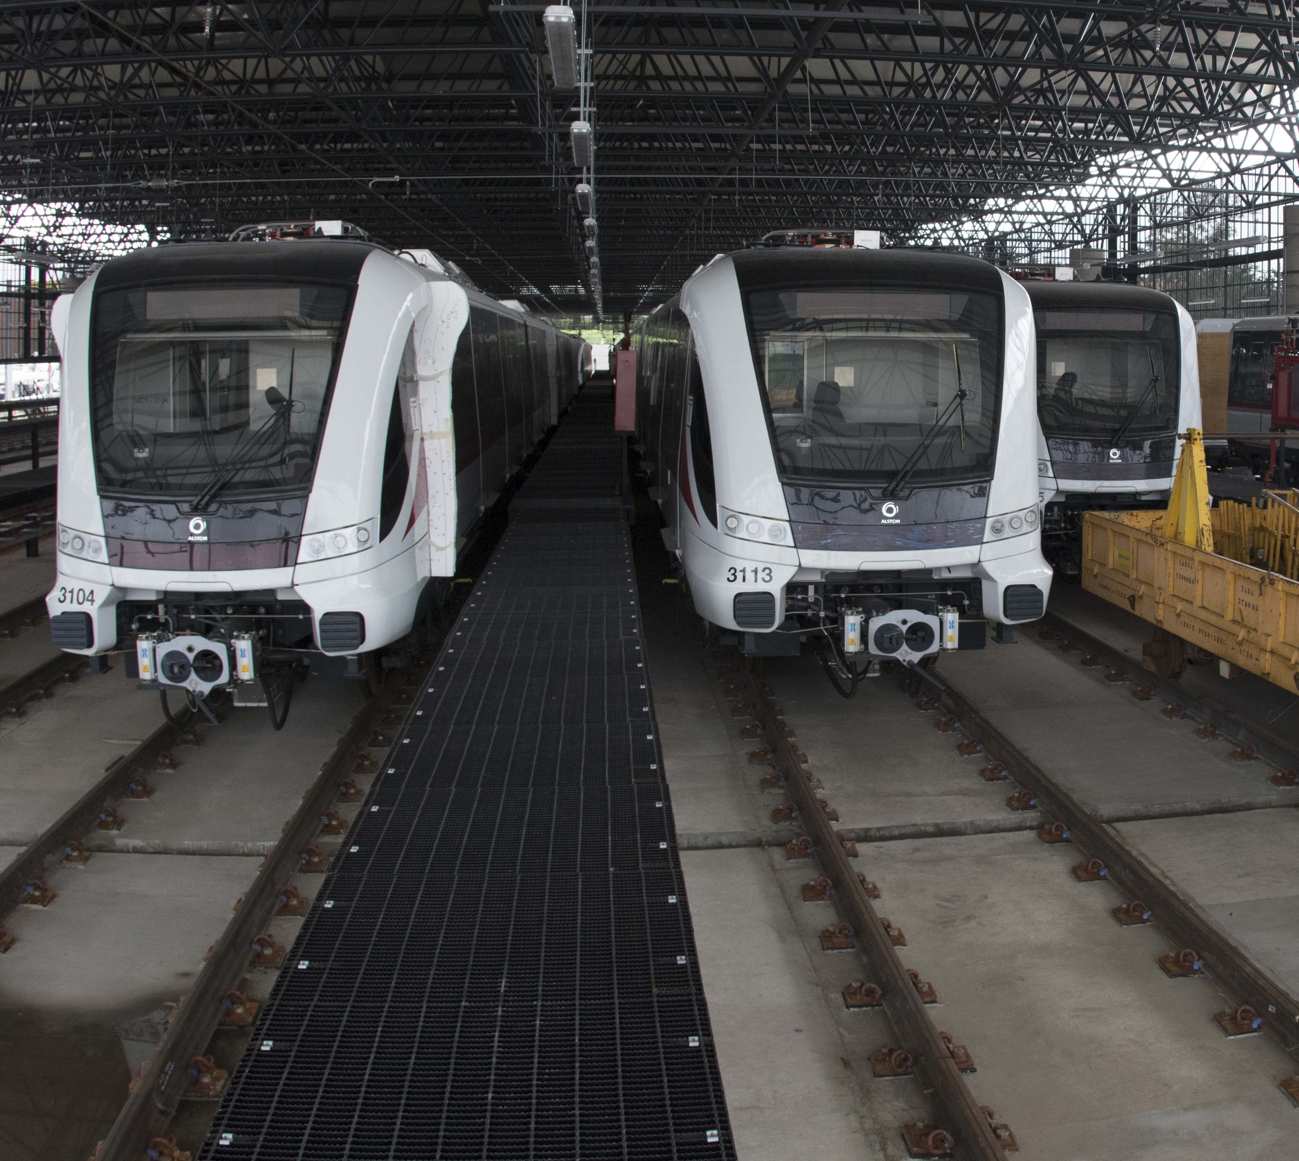
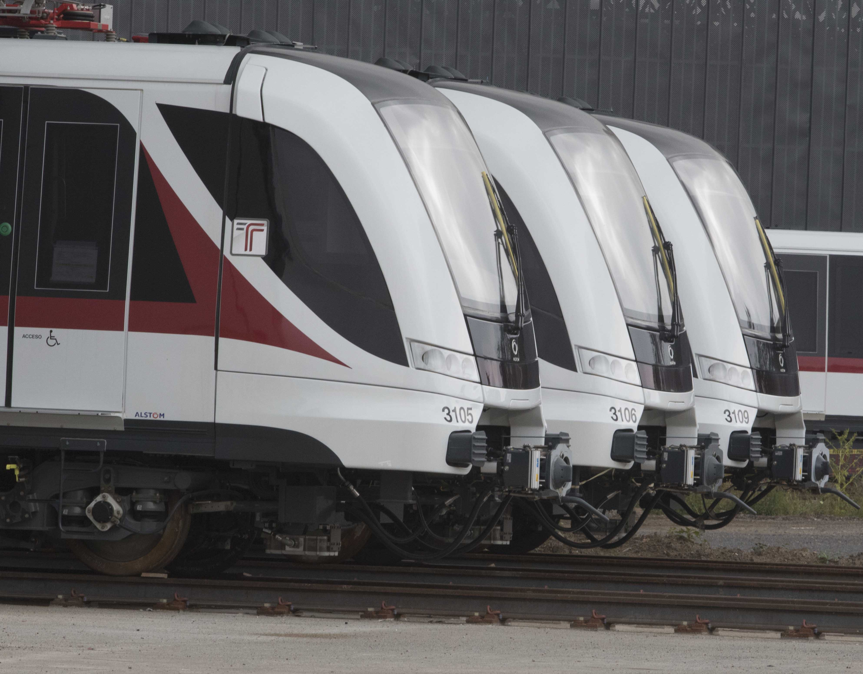
Perspectivas para el desarrollo del Tren Ligero de la ZMG
Nuevos proyectos
Línea 3 de Tren Ligero.
  Moverá a 233 mil pasajeros diarios
  Disminuirán los tiempos de viaje, hasta 40 minutos menos en el viaje de terminal a terminal
  Reducirá el volumen de vehículos por día en el corredor en 10,000 unidades, debido al cambio modal de 12,000 usuarios del automóvil al transporte público.​
  Bajarán las emisiones contaminantes en 17,000 toneladas de CO2 al año, (136Ha de bosque)​
  Genera 7 mil empleos directos en la implementación del proyecto y 15 mil empleos indirectos.
  ​Tecnología de punta para control y automatización de trenes, garantizando la seguridad de los usuarios​
  Sistema de cobro con tarjeta electrónica compatible con Líneas 1 y 2, Macrobús, SiTren y otros medios de transporte público.

Slide 12
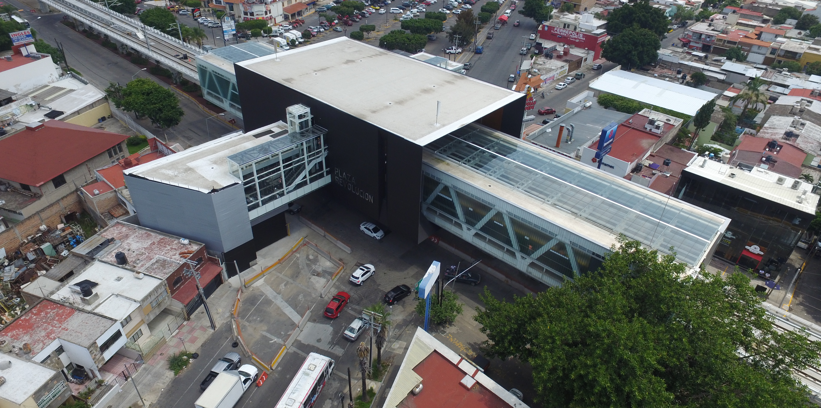
Perspectivas para el desarrollo del Tren Ligero de la ZMG
Nuevos proyectos
Línea 3 de Tren Ligero.

Slide 13
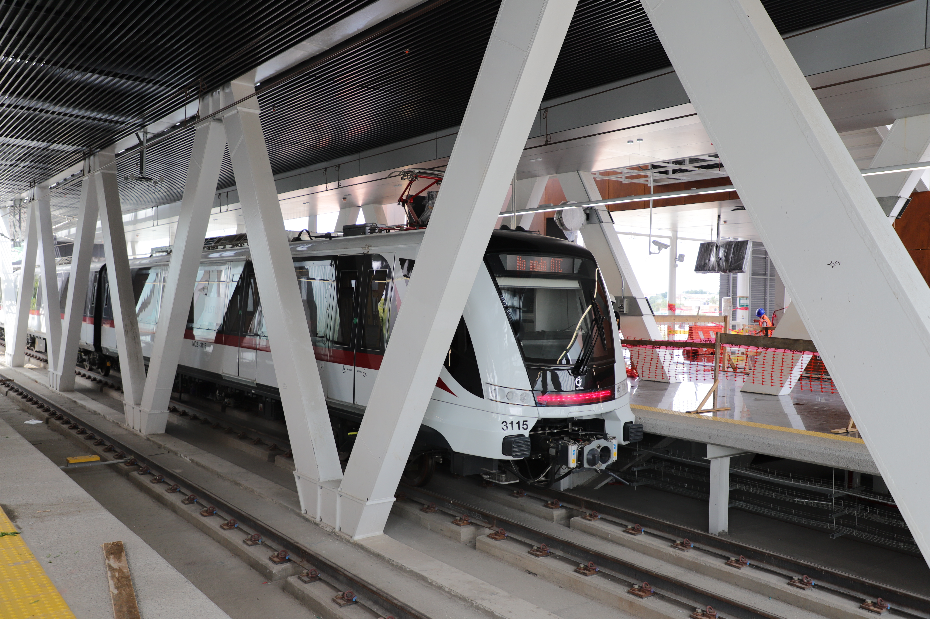
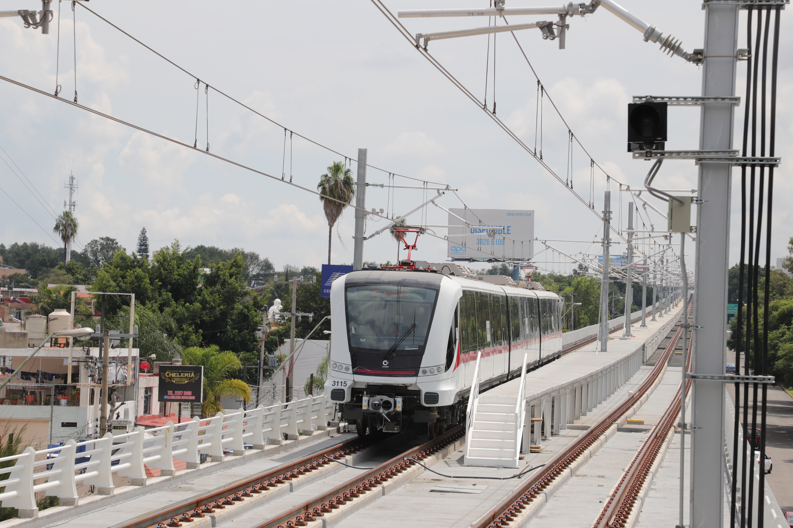
Perspectivas para el desarrollo del Tren Ligero de la ZMG
Nuevos proyectos
Línea 3 de Tren Ligero.
  La nueva línea tiene una longitud total de 20.9 km que se reparten de la siguiente manera: 5.5 km de túnel, 14.9 km de viaducto, 0.5 km de transición entre viaducto y túnel.
  Dispone de 18 estaciones, 13 de ellas elevadas (viaducto) y 5 subterráneas
  Talleres y Cocheras: La nueva línea ferroviaria se ha diseñado para tener un funcionamiento autónomo, por lo que necesita disponer de un depósito y un taller propios.
  Centro de Control: El diseño del Centro de Control garantiza el control total de las instalaciones de la línea mediante el uso de tecnologías de vanguardia
  Subestaciones de Alta tensión a 230 KV (SEATs)
  Instalaciones: La Línea 3 está equipada con instalaciones tecnológicamente muy avanzadas, diseñadas con el fin de permitir un servicio de transporte seguro, fiable y de alta calidad.

Slide 14
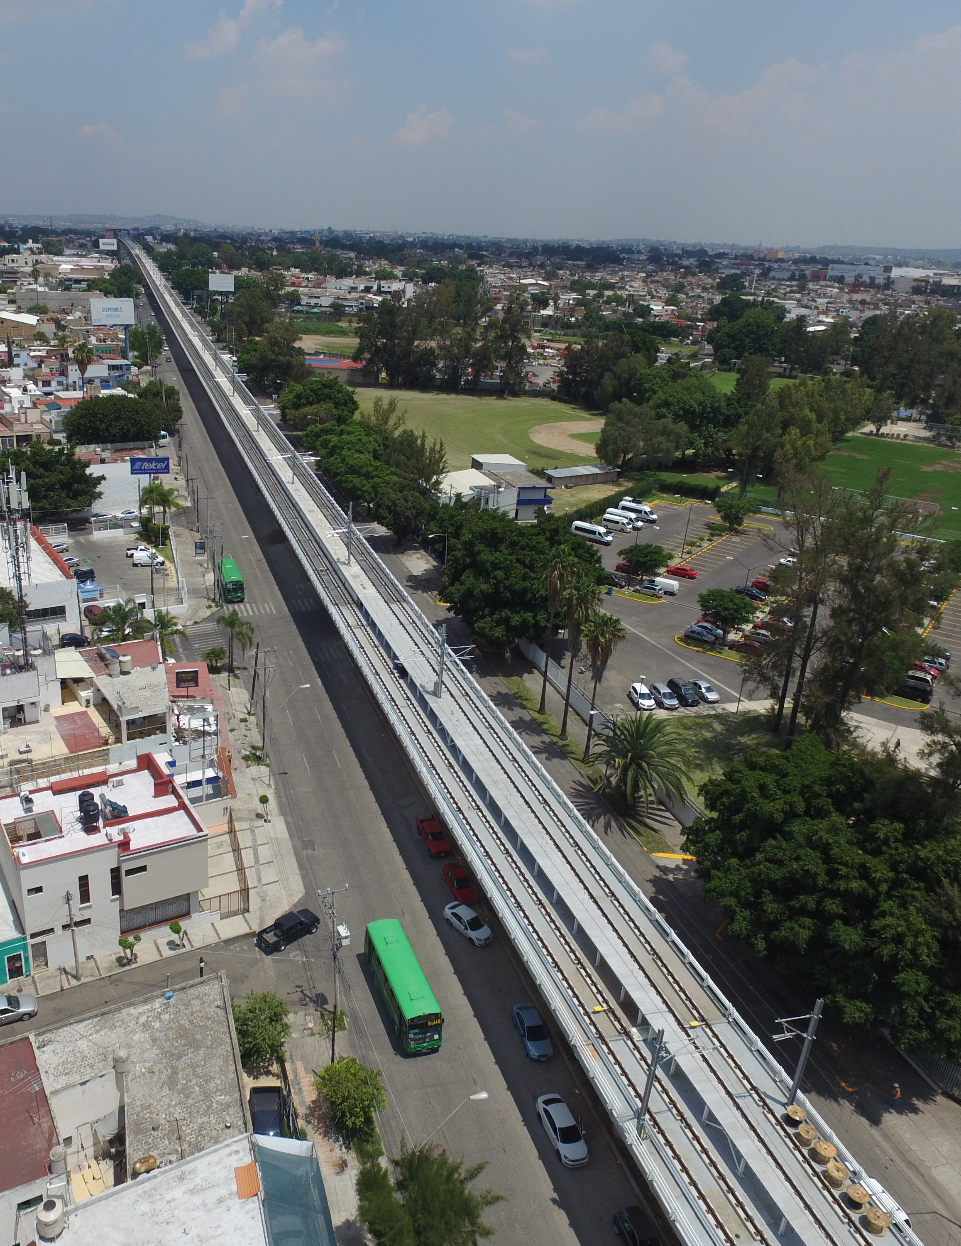
Perspectivas para el desarrollo del Tren Ligero de la ZMG
Nuevos proyectos
Línea 3 de Tren Ligero.
  Material Rodante.- La flota inicial consta de 18 unidades de 3 vehículos c/u, la cual ascenderá con el aumento de la demanda
    El Material Rodante tiene las siguientes características técnicas:
    Tren eléctrico con alimentación por catenaria a 1500 Vdc.
    Rodadura Férrea
    Longitud máxima de 75 metros
    Capacidad mínima de 500 pasajeros ( 6 pasajeros / m² con un 20% sentados)
    Configuración de 2, 3 o 4 carros
    Velocidad máxima de 80 km/h sobre pendientes del 5%.
    Aceleraciones y desaceleraciones de servicio de 1 m/s²
    Modo de conducción principal (CBTC): ATC y ATO (con conductor en cabina)

Slide 15
Perspectivas para el desarrollo del Tren Ligero de la ZMG
Nuevos proyectos
Peribús.
  El proyecto consiste de un corredor troncal tipo BRT en un tramo de 41.5 km. del circuito,
  Sistema de alimentación de 11 rutas que articulan los desplazamientos desde y hacia el sur, norte y centro de la ciudad y una ruta troncal con carril confinado.
  El proyecto dispondrá de 46 estaciones. El proyecto solo considera parte del diámetro del Anillo Periférico.
  El trazo del proyecto dispondrá de conexión con Línea 1 del Tren Ligero (En sus dos extremos Norte y Sur), La nueva Línea 3 del Tren, el BRT Macrobús (En ambos extremos) y el SiTren.
  La demanda estimada es de 354 mil viajes/día con un factor de transbordo del 84%.

Slide 16
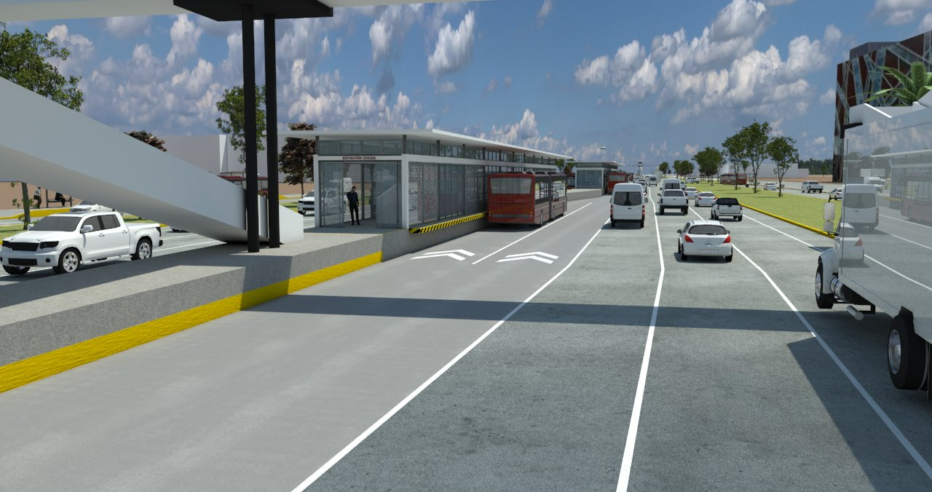
Perspectivas para el desarrollo del Tren Ligero de la ZMG
Nuevos proyectos
Peribús.

Slide 17
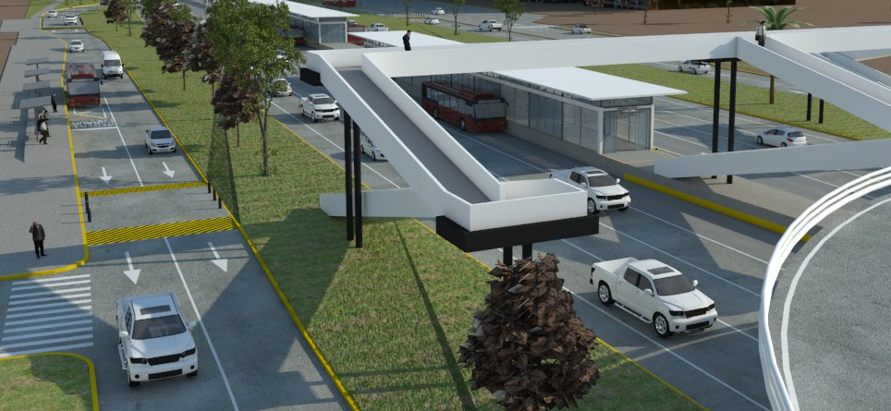
Perspectivas para el desarrollo del Tren Ligero de la ZMG
Nuevos proyectos
Peribús.

Slide 18


Perspectivas para el desarrollo del Tren Ligero de la ZMG
Nuevos proyectos
Línea 4 (tren).
  Para la línea 4 se propone la utilización de la tipología Tren Tranvía.
  La futura línea 4 conectará 3 municipios, Tlajomulco de Zúñiga, Guadalajara y atraviesa el término municipal de Tlaquepaque.
  Tendrá una longitud aproximada de 20 km, dispondrá de entre 12 y 15 estaciones.
  Tendrá una capacidad aproximada de 4,800 viajeros/hora*sentido y el tiempo de recorrido, será de 28 minutos.
  Dispondrá de conexión con la línea del Peribús Oriente y con la línea de BRT y las estaciones estarán dotadas de estacionamientos para potenciar el intercambio modal entre transporte público y privado.
  La demanda estimada es de 35,000 usuarios/día.

Slide 19
Perspectivas para el desarrollo del Tren Ligero de la ZMG
Nuevos proyectos
Línea 4 (tren).

Slide 20
Perspectivas para el desarrollo del Tren Ligero de la ZMG
Nuevos proyectos
Línea 4 (tren).

Slide 21
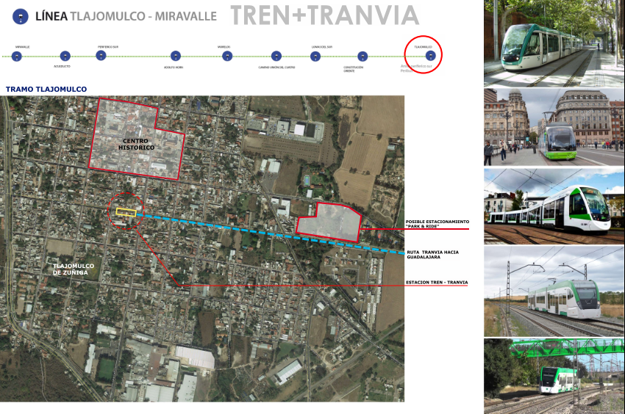
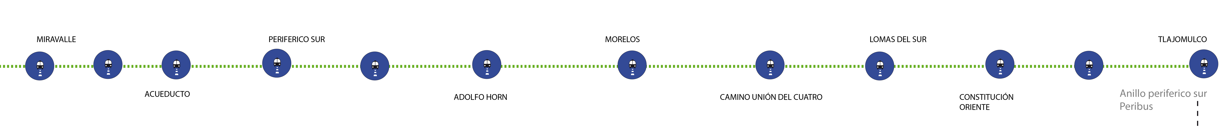
Perspectivas para el desarrollo del Tren Ligero de la ZMG
Nuevos proyectos
Línea 4 (tren).
Talleres y
cocheras
Ruta Tranvía
hacia Guadalajara
Estación
Tren - Tranvía

Slide 22
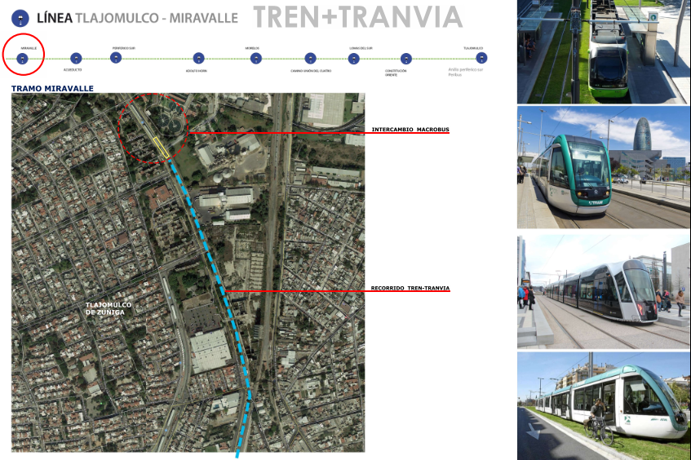
Perspectivas para el desarrollo del Tren Ligero de la ZMG
Nuevos proyectos
Línea 4 (tren).
Intercambio Macrobús
Recorrido Tren - Tranvía

